Slide 1
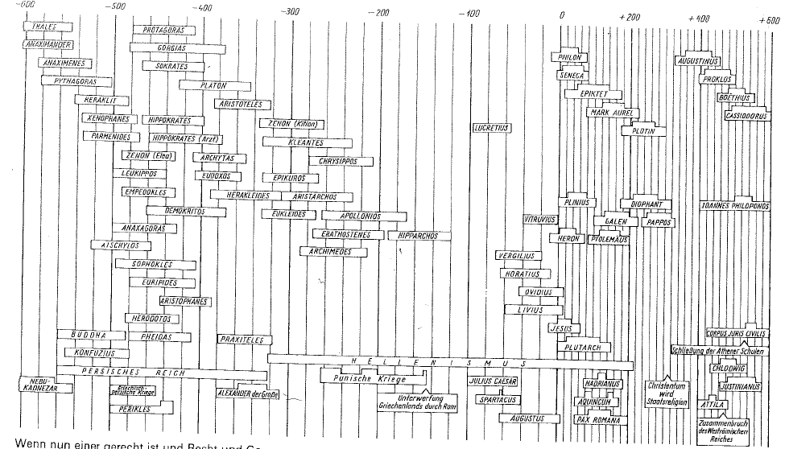

Slide 2
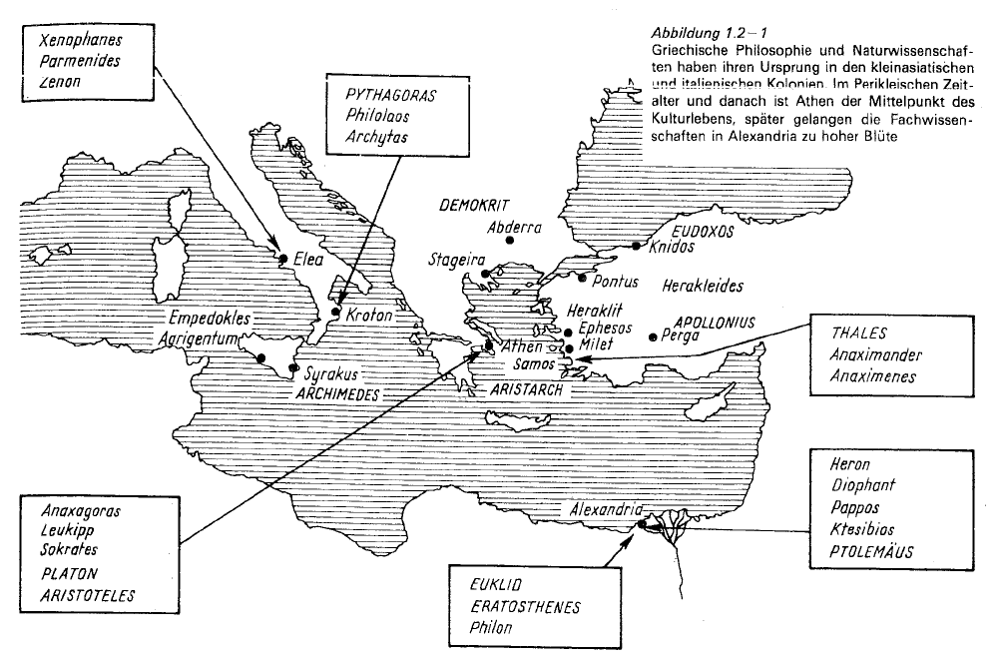

Slide 3
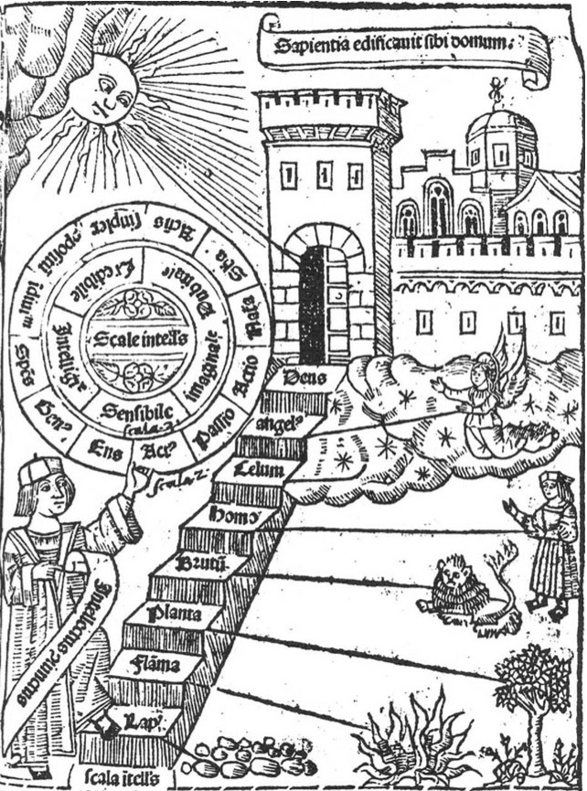
Aus: Raimundus Lullus, Liber de ascensu et descensu intellectus, 1304/1512

Slide 4
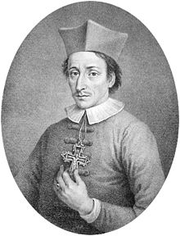
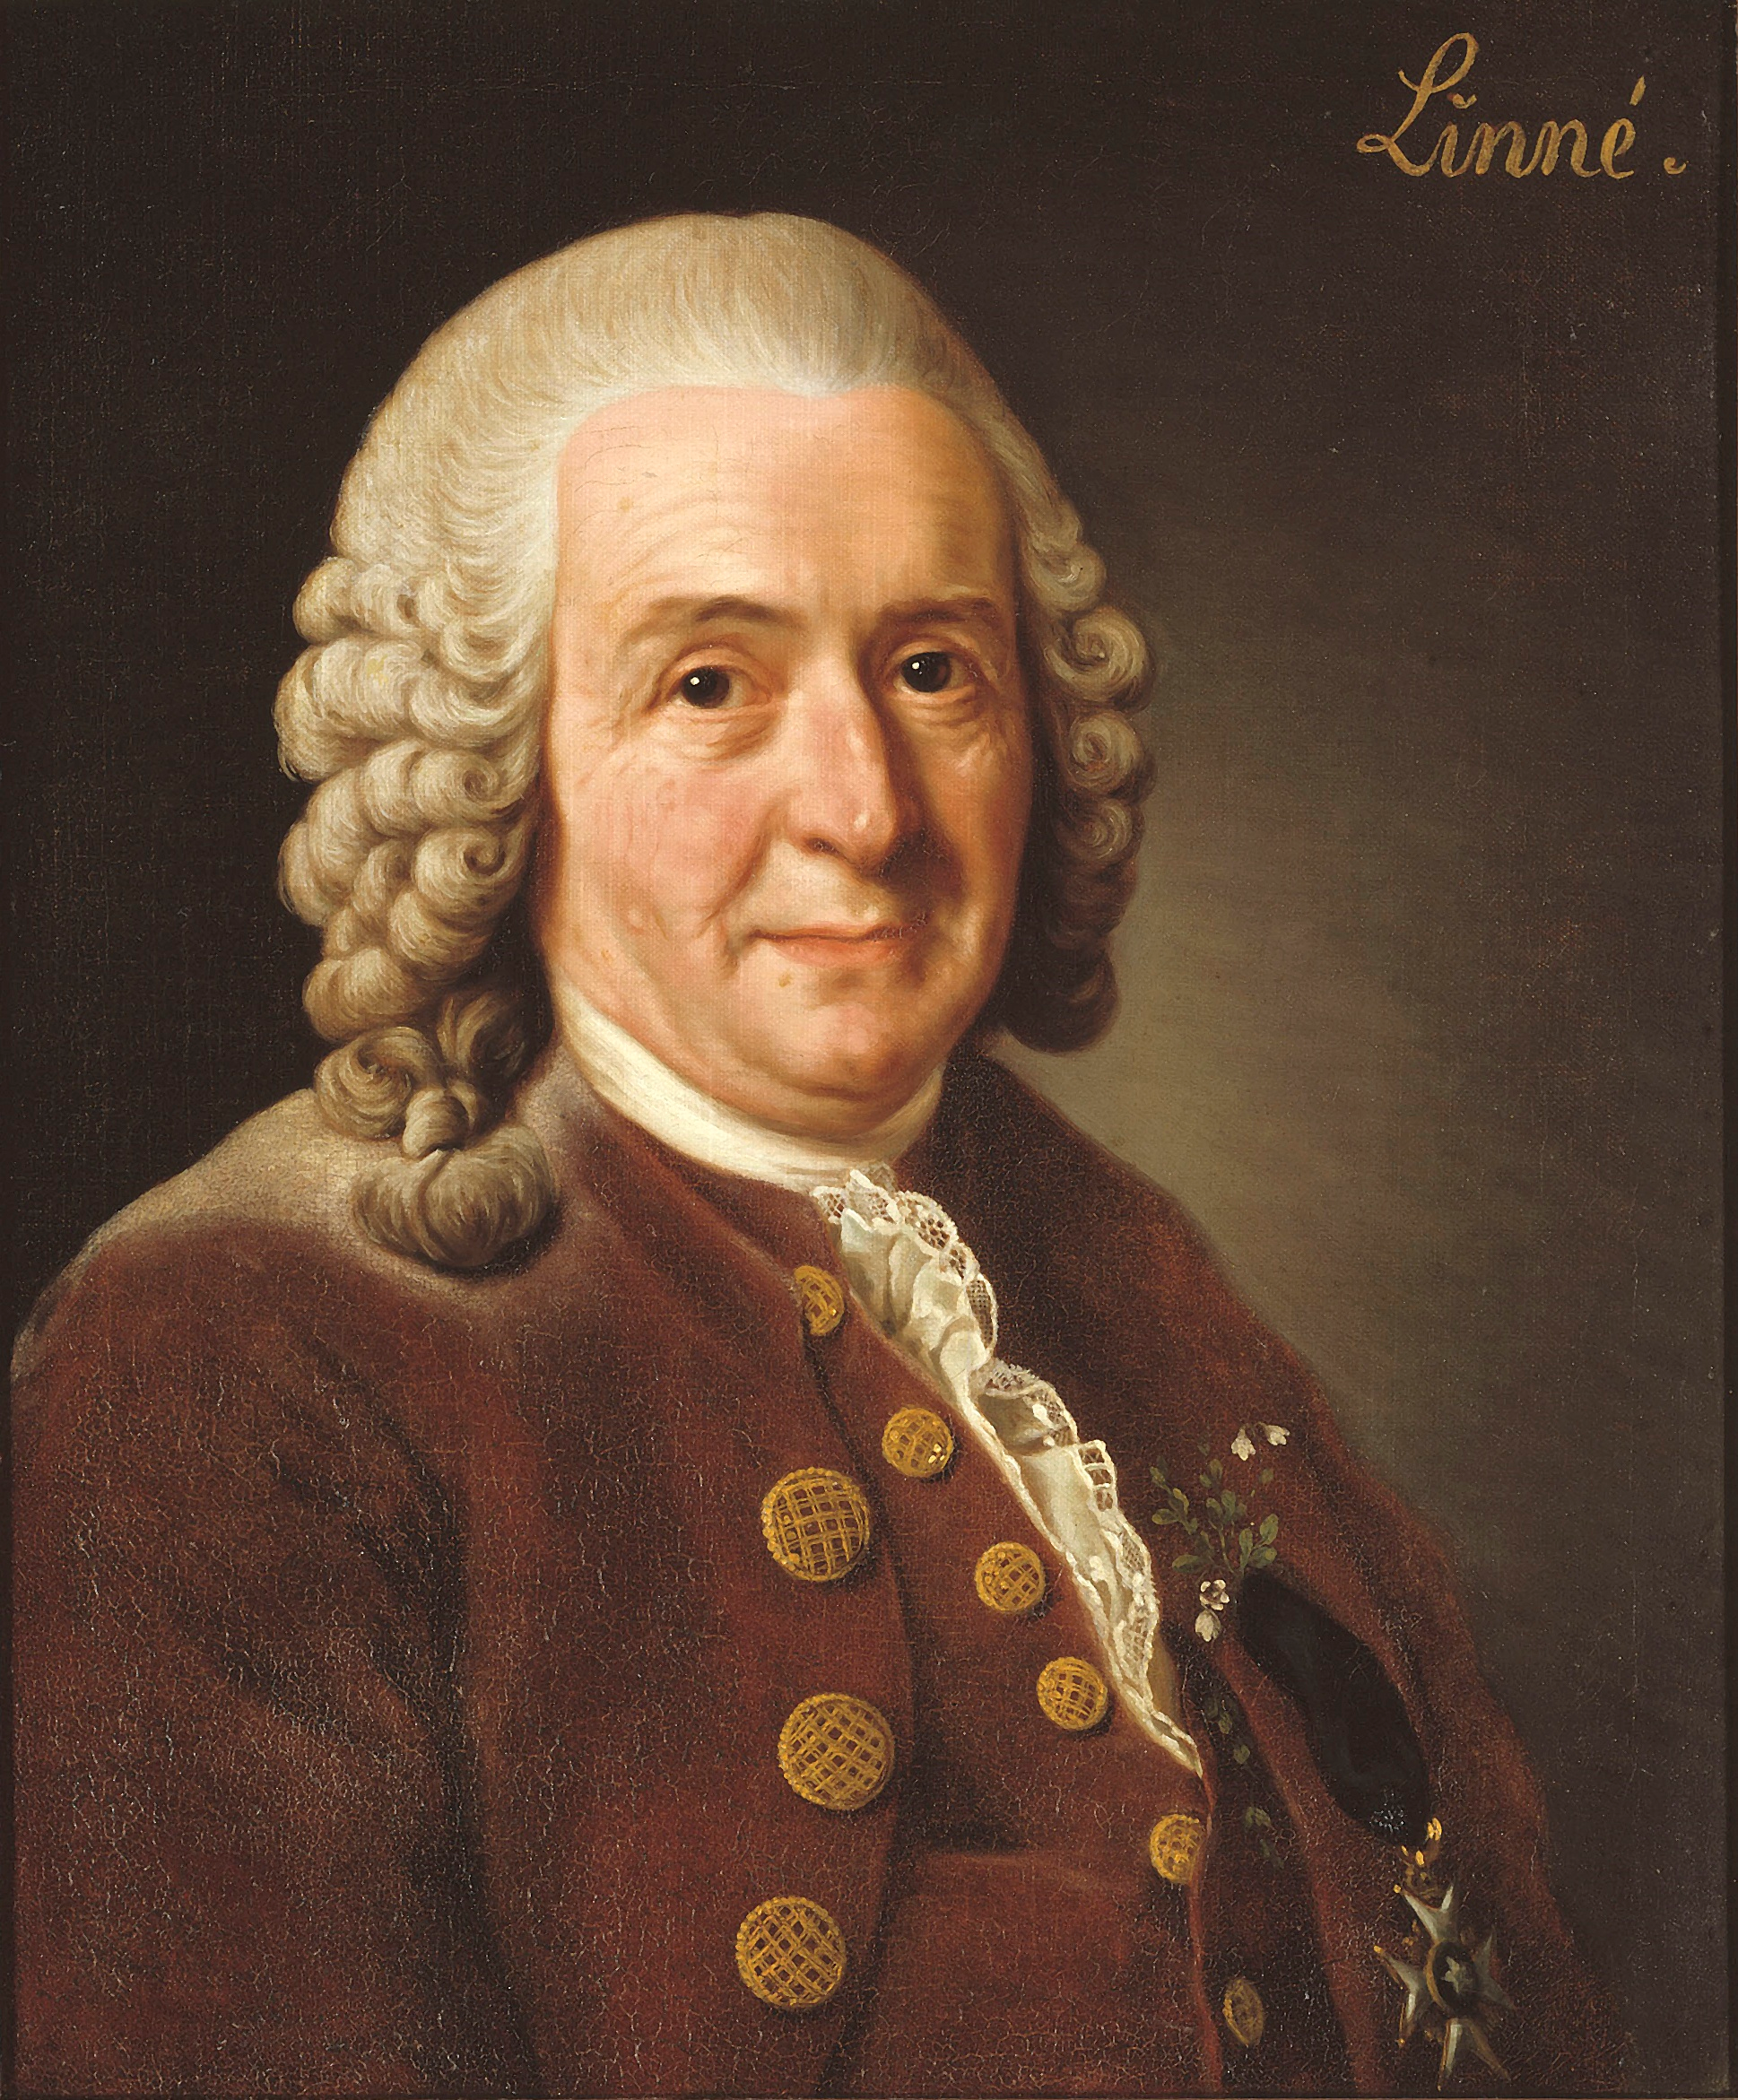
Nicolaus Steno (1638-1656)
Dänischer Arzt, Naturforscher, Theologe
„Vater der Geologie“
Fossilien tierischen Ursprungs!(Haifischzähne)
„Stratigraphisches Grundgesetz“
Carl von Lineé (1707-1778)
Systema Naturae (1785)
Taxonomie
Binäre Nomenklatur (bis heute in Verwendung)
Konstanz der Arten

Slide 5
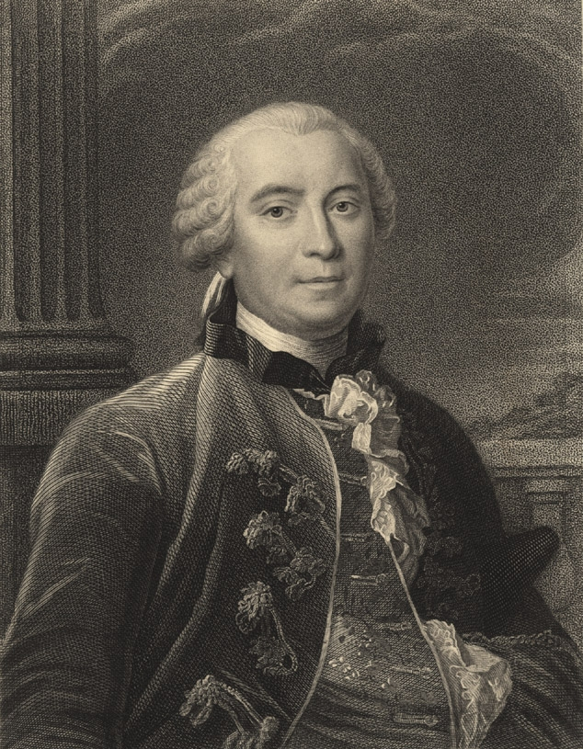
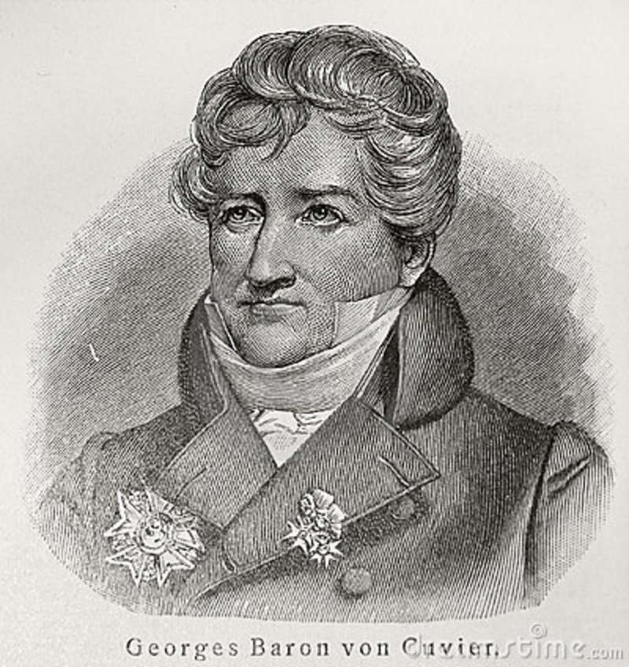
Georges-Louis Buffon (1707-1788)
Histoire naturelle générale et particulière (1749-)
Les époques de la nature (1779)
Anwendung der Newtonschen Methode auf die Biologie
Alte-Erde-Theorie (ca. 80 000 Jahre)
Theorie der Erdzeitalter
Georges Cuvier (1769-1832)
Franz. Naturforscher
Paläontologie und vergleichende Anatomie (insb. Wirbellose)
Leçons d’anatomie comparée (1798-1805)
Mémoires pour servir à l’histoire et a l’anatomie des mollusques (1817)
Katastrophismus, Neuschöpfung
Ausgestorbene Arten

Slide 6
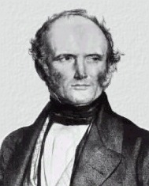
Charles Lyell (1797-1875)
Britischer Geologe
Principles of Geology (1830-1833)
Gegner der Theorie der Kataklysmen (geolog. Umbrüche)
Gradualismus, konstante Änderung der Erdkruste (viel Zeit!)
Gegner von Cuvier
Freund und Unterstützer von Darwin
Thomas Robert Malthus (1766-1834)
Britischer Ökonom, Nationalökonomie, politische Ökonomie
Essay on the Principle of Population (1798)
Principles of Political Economy (1820)
Bevölkerungstheorie, Ressourcen limitieren das Bevölkerungswachstum

Slide 7
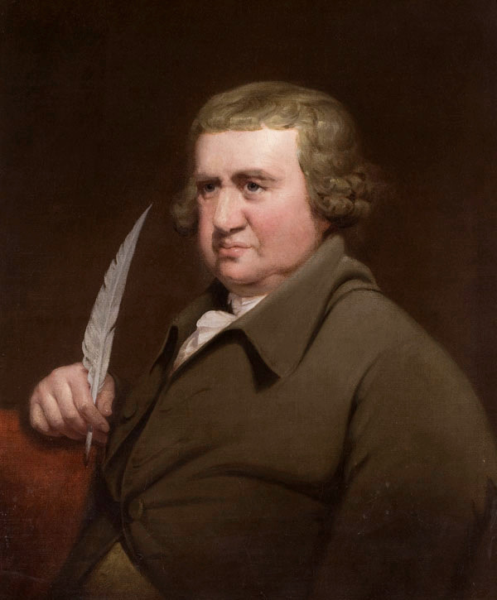
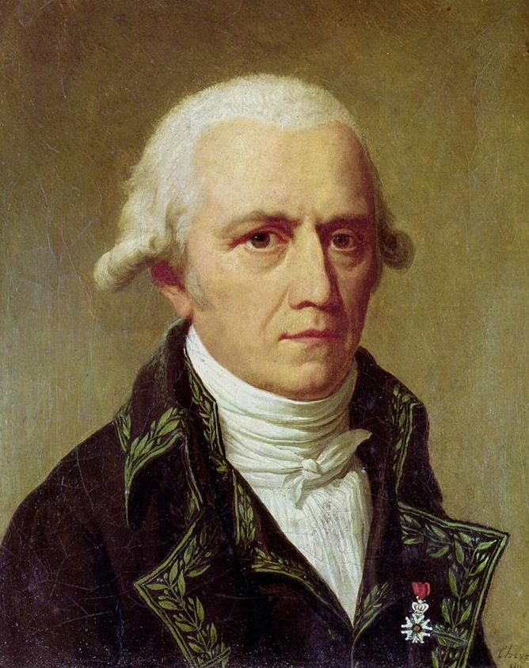
Erasmus Darwin (1731-1802)
Grossvater von Charles Darwin
Britischer Arzt, Naturforscher und Dichter
Abstammungslehre
Gegen die Konstanz der Arten
Ausgestorbene Arten
Zoonomia or the Laws of Organic Life (1794)
(auf dem Index der Kirche)
The Temple of Nature or the Origin of Society (1803)
Jean-Baptiste Lamarck (1744-1829)
Französischer Botaniker und Zoologe
Philosophie zoologique, ou, exposition des considérations relative à l'histoire naturelle des animaux (1809)
Veränderlichkeit der Arten
Erworbene Eigenschaften
Vererbung
Einfluss der Umwelt!!!

Slide 8
Auszug aus The Temple of Nature von Erasmus Darwin
Organic Life beneath the shoreless waves
Was born and nurs'd in Ocean's pearly caves;
First forms minute, unseen by spheric glass,
Move on the mud, or pierce the watery mass;
These, as successive generations bloom
New powers acquire, and larger limbs assume;
Whence countless groups of vegetation spring,
And breathing realms of fin, and feet, and wing.

Slide 9
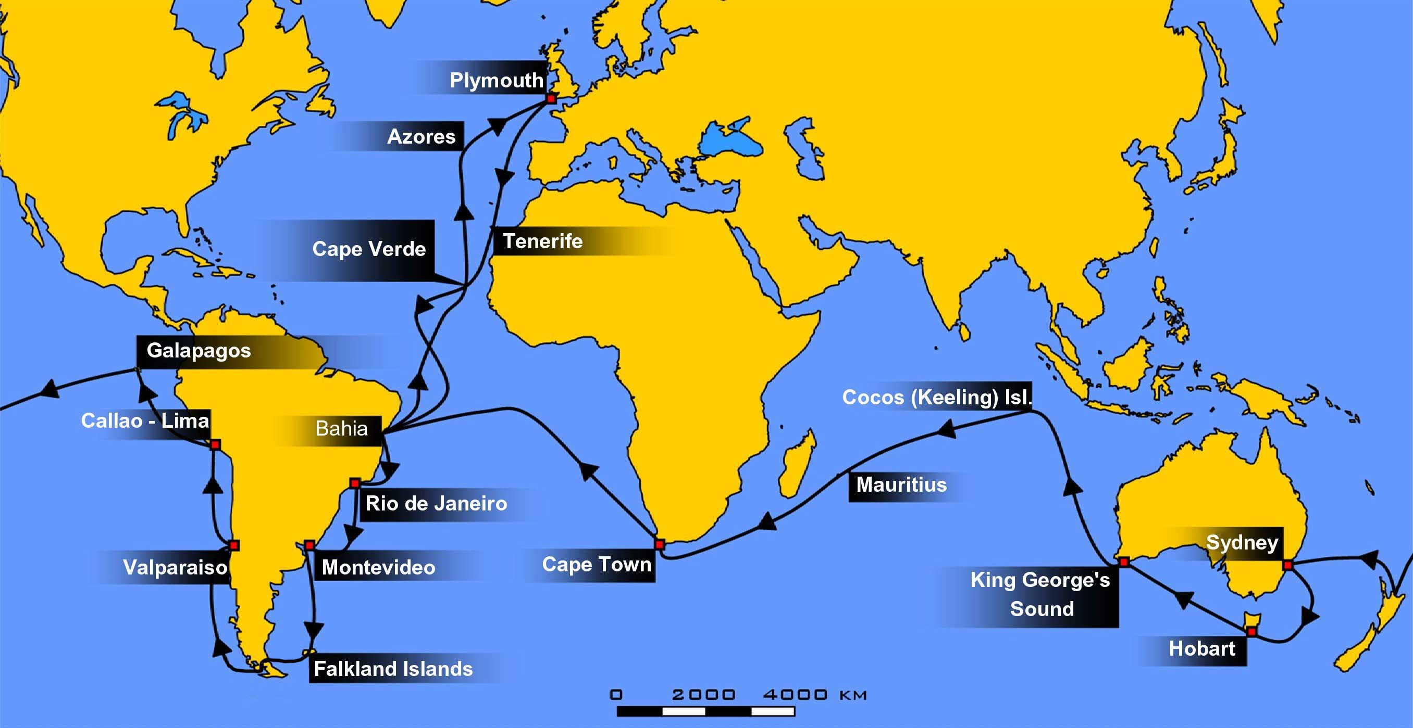
Reise auf der Beagle (1831-1836)

Slide 10
Welche Beobachtungen hat Darwin auf seiner Reise gemacht?
Neue Spezies! (ca. 2/3 unbekannt)
Geologische Ereignisse: Vulkane, Erdbeben (vgl. Lyells Gradualismus)
Überschuss an Nachkommen, begrenzte Ressourcen (vgl. Malthus)
Fossilien: - Marine Fossilien in den Anden
- Elefanten in Südamerika
Rudimente: - Flügel bei Pinguinen etc.
Vielfalt der Habitate, Unterschiede in den Umweltbedingungen
Unterschiedliche, aber verwandte Arten in unterschiedlichen Habitaten!! (Galapagos Inseln)

Slide 11
Das „Ternate-Manuskript“

Slide 12
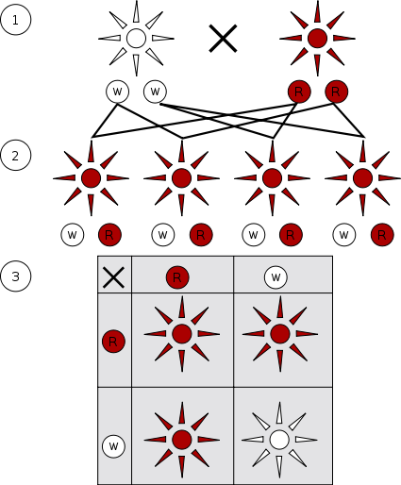
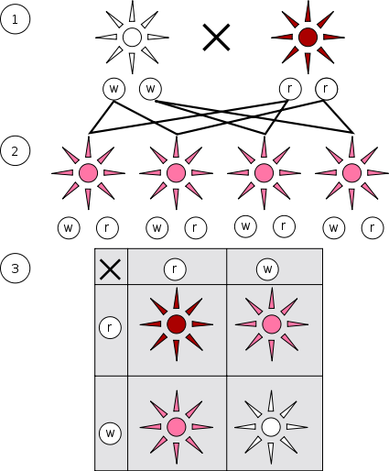
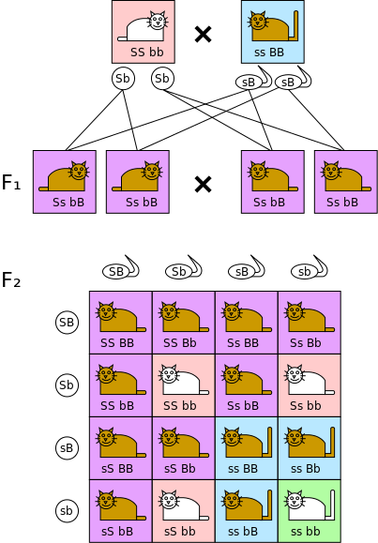
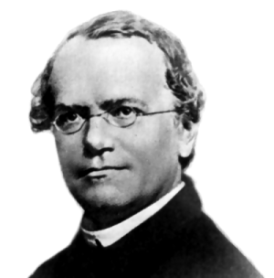
Die Mendelschen Regeln
1. Uniformitätsregel
2. Spaltungsregel
3. Unabhängigkeitsregel
dominant-rezessiver Erbgang
intermediärer Erbgang
Gregor Mendel (1822-1884)

Slide 13
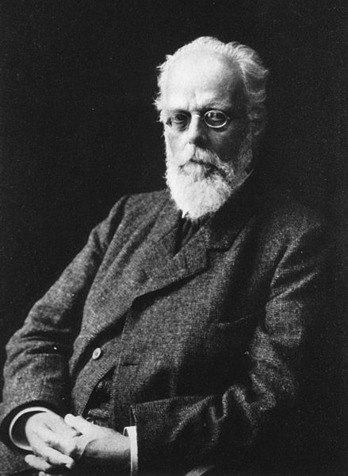
August Weismann (1834-1914)
Theorie des Keimplasmas (Autonomie der Keimbahn)
Ablehnung der Vererbung erworbener Eigenschaften
(einer der )Begründer des Neodarwinismus
Vorschlag einer „reduktiven Teilung“ bei der Entstehung von Keimzellen (Meiose)
Variation durch Rekombination

Slide 14
Johannsens Definition des Genbegriffs qua Einheiten der Vererbung
„Darum scheint es am einfachsten, die uns allein interessierende Silbe ‚Gen‘ isoliert zu verwenden, um damit das schlechte, mehrdeutige Wort ‚Anlage‘ u. dgl. m. zu ersetzen. Wir werden somit statt dessen einfach ‚das Gen‘ bezw. ‚die Gene‘ sagen. Das Wort Gen ist also völlig frei von jeder Hypothese. Es drückt nur die Tatsache aus, dass Eigenschaften des Organismus durch besondere, jedenfalls teilweise trennbare und somit gewissermaßen selbständige ‚Zustände‘, ‚Faktoren‘, ‚Einheiten‘ oder ‚Elemente‘ in der Konstitution der Gameten und Zygoten -- kurz das was wir eben Gene nennen wollen -- bedingt sind.“
Wilhelm Johannsen, Elemente der Erblichkeitslehre, 1905.

Slide 15
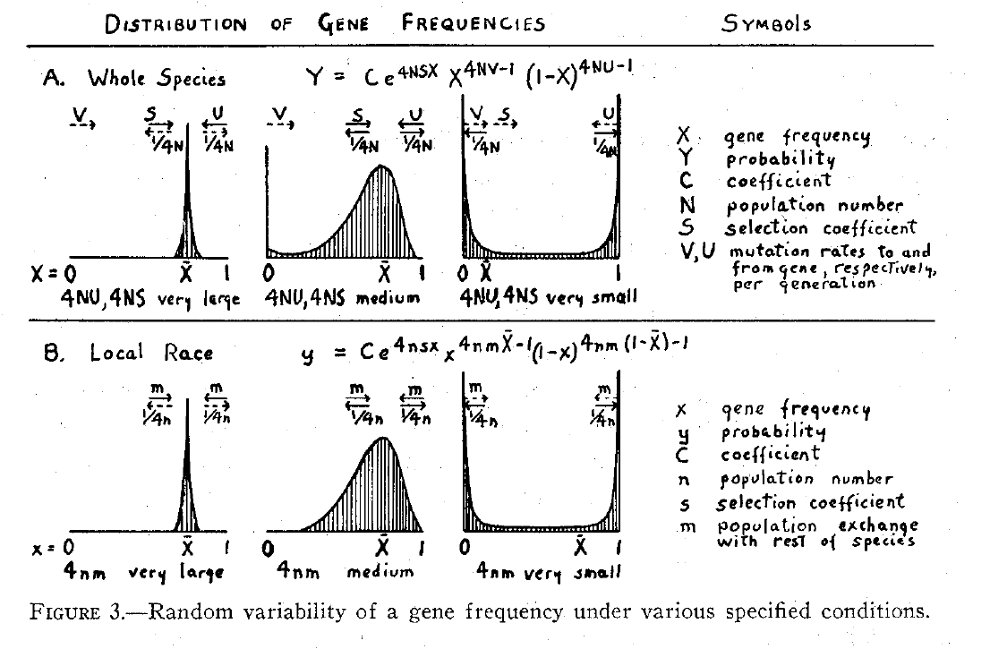
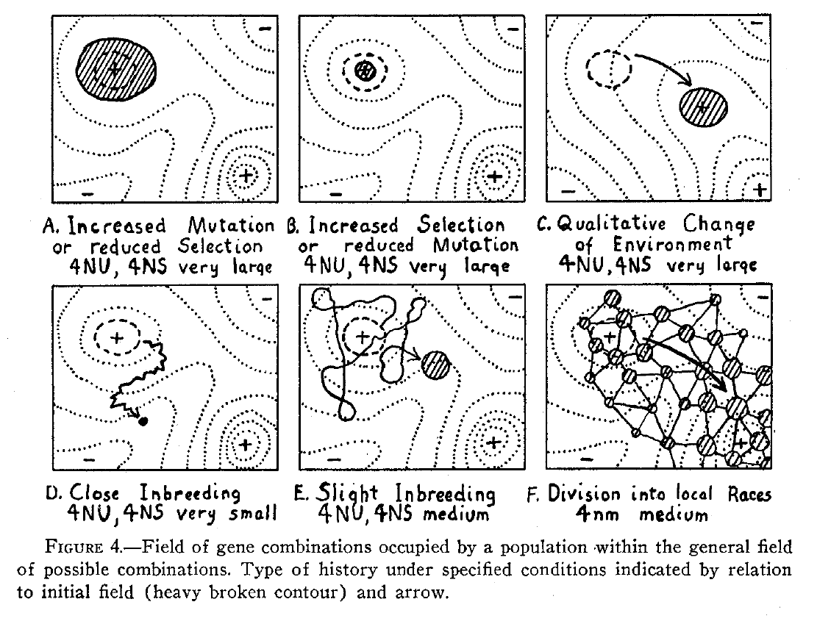
Sewall Wright: „The Roles of Mutation, Inbreeding, Crossbreeding and Selection in Evolution“

Slide 16
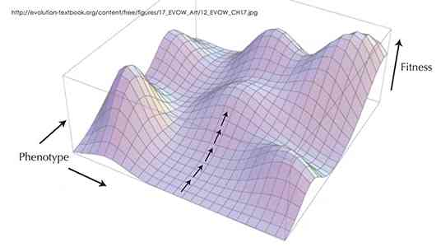
„Rugged Fitness Landscapes“

Slide 17
Kropotkins Naturalismus
Kooperation ist natürlich/kommt in der Natur vor
Kooperation bringt der kooperierenden Art einen Fitnessvorteil
Kooperation ist gut für die kooperierende Art
Kooperation ist gut für uns
Wir sollen kooperativ sein!
Auf diese Weise wird es klar, dass uns die Natur nicht nur keine Lehre des Amoralismus, d. h. des gleichgültigen Verhaltens zur Moral, gibt, mit dem irgendein naturfremdes Prinzip zu kämpfen hatte, umes zu besiegen, sondern dass wir genötigt sind, einzugestehen, dass die Begriffe des Guten und Bösen und unsere Rückschlüsse auf das, „höchste Gute" dem Leben der Natur entlehnt sind.
Ethik. Ursprung und Entwicklung der Sitten. Berlin: Karin Kramer Verlag, 1976.

Slide 18
Moores ‚Natruralistischer Fehlschluss‘
Good, then, if we mean by it that quality which we assert to belong to a thing, when we say that the thing is good, is incapable of any definition, in the most important sense of that word. [...]
Consider yellow, for example. We may try to define it, by describing its physical equivalent; we may state what kind of light-vibrations must stimulate the normal eye, in order that we may perceive it. But a moment’s reflection is sufficient to shew that those light-vibrations are not themselves what we mean by yellow. They are not what we perceive. Indeed, we should never have been able to discover their existence, unless we had first been struck by the patent difference of quality between the different colours. The most we can be entitled to say of those vibrations is that they are what corresponds in space to the yellow which we actually perceive.
Yet a mistake of this simple kind has commonly been made about good. It may be true that all things which are good are also something else, just as it is true that all things which are yellow produce a certain kind of vibration in the light. And it is a fact, that Ethics aims at discovering what are those other properties belonging to all things which are good. But far too many philosophers have thought that when they named those other properties they were actually defining good; that these properties, in fact, were simply not other, but absolutely and entirely the same with goodness. This view I propose to call the naturalistic fallacy and of it I shall now endeavour to dispose.

Slide 19
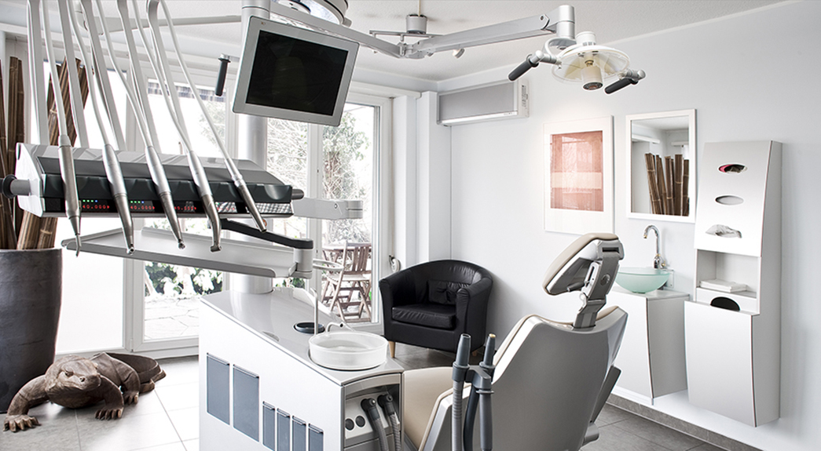

Slide 20
Popper über Evolution
I have come to the conclusion that Darwinism is not a testable scientific theory, but a metaphysical research programme—a possible framework for testable scientific theories.
Unended Quest. An Intellectual Autobiography, 1976, p. 168.
What Darwin showed us was that the mechanism of natural selection can, in principle, simulate the actions of the Creator and His purpose and design, and that it can also simulate rational human action directed towards a purpose or aim.
Objective Knowledge: An Evolutionary Approach, 1972, p. 267.

Slide 21
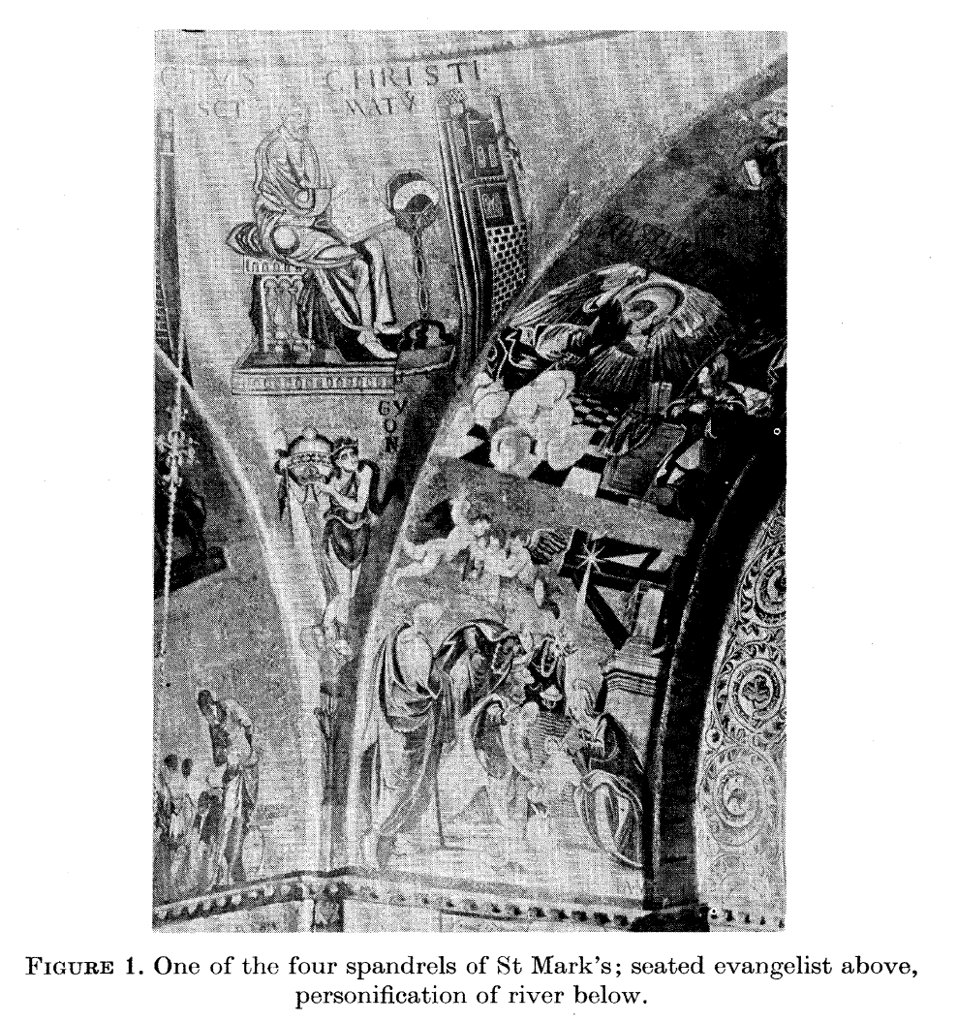
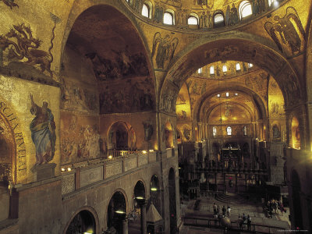
Gould & Lewontin: The Spandrels of San Marco

Slide 22
Gould & Lewontin: Alternativen zum Adaptationismus
No adaptation, no selection: fixation for non-optimal alleles (genetic drift)
No adaptation, no selection for specific parts: form of part is a consequence of selection elsewhere (pleiotropy, allometry etc.) ➔organisms as integrated wholes.
Decoupling of selection and adaptation
  Selection without adaptation: example: increase in fecundity
  Adaptation without selection: phenotypic plasticity (humans in high altitude); non-heritable, though capacity for plasticity might be.
Adaptation and selection, but no selective basis for differences among adaptations: multiple adaptive peaks (example: Cerion snails)
Adaptation and selection, but the adaptation is a secondary utilization of parts present for reasons of architecture, development or history: the spandrels of San Marco.
“The immediate utility of an organic structure often says nothing at all about the reason for its being.”

Slide 23
Eldredge & Gould: Punctuated Equilibria
Der Induktivismus (S. 84)
„[...] objective facts [are] the primary input to science and theory [...]“
Newton als Beispiel eines Induktivisten („hypotheses non fingo“)
Probleme des Induktivismus (S. 85-86)
„We do not encounter facts as data (litterally „given“) discovered obejtively. All observation is colored by theory and expectation.“
„Theory does not develop as a simple and logical extension of observation; it does not arise merely from the patient accumulation of facts. Rather, we observe in order to test hypotheses and examine their consequences.“
Darwin als Anti-Induktivist (siehe Zitat auf S. 85)
The vicious circle of inductivism:
„A theory often compels us to see the world in its light and supporl. Yet. we think we see objectively and therefore interpret each new datum as an independent confirmation of our theory. Although our theory may be wrong. we cannot confute it. To extract ourselves from this dilemma. we must bring in a more adequate theory: it will not arise from facts collected in the old way.“

Slide 24
Phyletischer Gradualismus
Hauptmerkmale des Gradualismus (S. 89)
Neue Arten entstehen durch Transformation ursprünglicher Arten
Die Transformation ist gleichmässig und langsam
Im Idealfall bildet der Fossilenbestand in einer kontinuierlichen Sequenz von Zwischenformen, welche die Vorfahren mit der neuen Art verbinden
Morphologische Brüche in einer Sequenz sind auf Lücken im Fossilenbestand zurückzuführen.
Konsequenzen des Gradualismus (S. 90)
Die Theorie färbt die Sprache („Brüche“ etc.)
Die Theorie schreibt vor, was interessante Forschungsobjekte sind (es wird nach vollständigen Sequenzen gesucht)

Slide 25
Sympatrische vs. allopatrische Artenbildung
Sympatrisch:
Entstehung der neuen Art im Gebiet der Ursprungsart
Artenbildung ohne (physischen) Unterbruch des Genflusses
Voraussetzung: Starke Selektion, insb. starke sexuelle Selektion
Eher selten
Allopatrisch:
Entstehung der neuen Art durch räumlichen Unterbruch des Genflusses (Kontinentaldrift, Gebirgsbildung etc.)
Allopatrie von kleinen Populationen führt oft zu erhöhtem Gendrift (rasche Merkmalsverschiebung)
Standardmodell der Artenbildung
„The central concept of allopatric speciation is that new species can arise only when a small local population becomes isolated at the margin of the geographic range of its parent species. Such local populations are termed peripheral isolates. A peripheral isolate develops into a new species if isolating mechanisms evolve that will prevent the re-initiation of gene flow if the new form re-encounters its ancestors at some future time.“ (S. 94)

Slide 26
Allopatrische Artenbildung aus Sicht des Gradualismus

Slide 27
Punktualismus
Hauptmerkmale des Punktualismus (S. 96)
Neue Arten entstehen durch allopatrische Abspaltung
Neue Arten entwickeln sich rasch aus kleinen Subpopulationen
Neue Arten entstehen isoliert in der Peripherie ihrer Vorgänger
„In any event, most morphological divergence of a descendant species occurs very early in ist differentiation, when a population is small and still adjusting more precisely to local conditions. [...] Most evolutionary changes in morphology occur in a short period of time relative to the total duration of species.“ (S. 95)
Konsequenzen des Punktualismus (S. 96)
Brüche in den Fossilienbeständen markieren die (Re-)Migration der neuen Art.
Brüche in den Fossilienbeständen sind real. Sie repräsentieren die Dynamik des Evolutionsprozesses, nicht die Unvollständigkeit der Bestände.

Slide 28
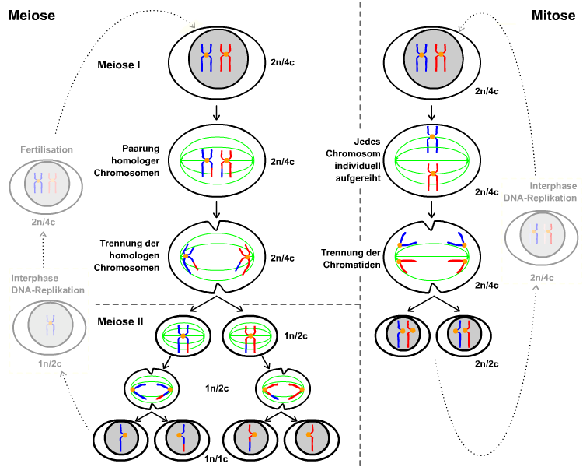
Vergleich: Meiose vs. Mitose

Slide 29
Jablonka & Lamb, The Epigenetic Inheritance Systems (EISs)
Self-Sustaining Loops
- Patterns of gene activity are transmitted to daughter cells via the presence of regulating stimuli
Structural Inheritance
- Transmittance of structural/organizational information
- Examples: cilia, cell membranes, prions,
Chromatin-Marking Systems
- Patterns of gene activity are transmitted to daughter cells via structural features of chromatin
- Examples: DNA methylation, DNA-binding protein complexes, histone modifications
RNA Interference (RNAi)
- Silencing of genes via binding of small interfering RNAs (siRNAs) to complementary mRNA.

Slide 30
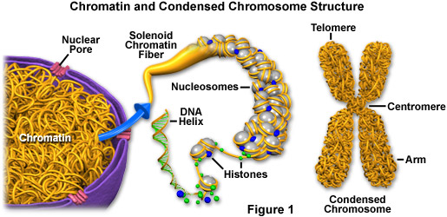
Chromatin Structure

